Slide 1





LOGO
xxxx活动策划方案
Event Planning Scheme
汇报人：当当当
EVENT PLANNING
EVENT PLANNING
EVENT PLANNING
EVENT PLANNING

Slide 2

EVENT PLANNING
EVENT PLANNING
EVENT PLANNING
EVENT PLANNING
目录
CONTENT
1. 方案思路
2. 活动筹备
PLAN THREAD
PREPARATION WORK
3. 时间规划
4. 推广方案
SPREAD SCHEME
PROMOTION PLAN

Slide 3

EVENT PLANNING
EVENT PLANNING
EVENT PLANNING
EVENT PLANNING
1.
方案思路
PLAN THREAD
EVENT PLANNING
EVENT PLANNING
EVENT PLANNING
EVENT PLANNING

Slide 4

整体思路
方案思路
安排市场调研，优化推广方案
安排市场调研，优化推广方案
活动筹备
安排市场调研，优化推广方案
时间规划
安排市场调研，优化推广方案
推广方案
EVENT PLANNING
EVENT PLANNING
EVENT PLANNING
EVENT PLANNING

Slide 5

活动亮点
平台好
本次活动搭建了稳定的交流平台，为用户提供良好的沟通环境。
方案思路
活动筹备
曝光高
联合多家媒体机构，在线上线下有超高的活动曝光度和影响力。
时间规划
服务广
全程专业的运营团队和市场部门为方案全程保驾护航。
推广方案
EVENT PLANNING
EVENT PLANNING
EVENT PLANNING
EVENT PLANNING

Slide 6
EVENT PLANNING
EVENT PLANNING
EVENT PLANNING
EVENT PLANNING
2.
活动筹备
PREPARATION WORK
EVENT PLANNING
EVENT PLANNING
EVENT PLANNING
EVENT PLANNING

Slide 7



人员安排
市场对接
项目统筹
活动运营
方案思路
活动筹备
51PPT模板网，幻灯片演示模板及素材免费下载！51PPT模板网 官网唯一网址：www.51pptmoban.com
部署具体、周密、有强执行性和操作性的计划和方案，利用高效传播体系，打造品牌形象。
部署具体、周密、有强执行性和操作性的计划和方案，利用高效传播体系，打造品牌形象。
时间规划
推广方案
EVENT PLANNING
EVENT PLANNING
EVENT PLANNING
EVENT PLANNING

Slide 8
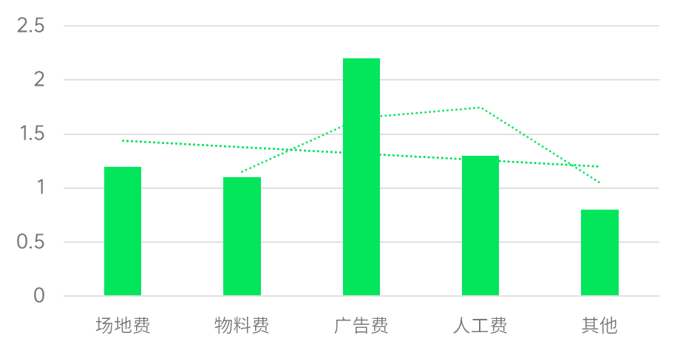
预算方案
支付项目 | 场地费 | 物料费 | 广告费 | 人工费 | 其他
预算金额 （万元） | 1.2 | 1.1 | 2.2 | 1.3 | 0.8
方案思路
活动筹备
活动正式落地前，做好预算的规划可以帮助清楚地了解并掌握活动的整体安排，一定程度上，能够通过各维度的整体把控，尽量控制不超出整体活动预算，控制投产比，提高活动整体效益。
时间规划
推广方案
EVENT PLANNING
EVENT PLANNING
EVENT PLANNING
EVENT PLANNING

Slide 9
EVENT PLANNING
EVENT PLANNING
EVENT PLANNING
EVENT PLANNING
3.
时间规划
SPREAD SCHEME
EVENT PLANNING
EVENT PLANNING
EVENT PLANNING
EVENT PLANNING

Slide 10

时间安排
20XX.XX.XX
部署具体、周密、有强执行性和操作性的计划和方案，利用高效传播体系，打造品牌形象。
市场调研安排
方案思路
20XX.XX.XX
部署具体、周密、有强执行性和操作性的计划和方案，利用高效传播体系，打造品牌形象。
传播方案提炼
活动筹备
20XX.XX.XX
活动创意提炼
51PPT模板网，幻灯片演示模板及素材免费下载！
51PPT模板网 官网唯一网址www.51pptmoban.com
时间规划
20XX.XX.XX
策划落地执行
部署具体、周密、有强执行性和操作性的计划和方案，利用高效传播体系，打造品牌形象。
推广方案
20XX.XX.XX
工作统筹调度
部署具体、周密、有强执行性和操作性的计划和方案，利用高效传播体系，打造品牌形象。
EVENT PLANNING
EVENT PLANNING
EVENT PLANNING
EVENT PLANNING

Slide 11
EVENT PLANNING
EVENT PLANNING
EVENT PLANNING
EVENT PLANNING
4.
推广方案
PROMOTION PLAN
EVENT PLANNING
EVENT PLANNING
EVENT PLANNING
EVENT PLANNING

Slide 12

推广目标
350000
100000
相关话题阅读量
全平台总播放量超过
方案思路
50000
3000
活动筹备
新增用户数超过
平台话题讨论贴子数
时间规划
推广方案
打破线上线下壁垒，实现品牌下沉
传播营销理念，全方位打造品牌IP
优化社交平台功能，提升用户体验
EVENT PLANNING
EVENT PLANNING
EVENT PLANNING
EVENT PLANNING

Slide 13
推广重点
社交平台做好话题埋点，引导用户围绕活动进行讨论。
把握推广节奏，及时调整推广策略。
方案思路
活动筹备
时间规划
全部物料风格要和此次活动主题相绑定，增加记忆点。
推广方案
关注阶段性热点，做话题绑定关联。
EVENT PLANNING
EVENT PLANNING
EVENT PLANNING
EVENT PLANNING

Slide 14

EVENT PLANNING
EVENT PLANNING
EVENT PLANNING
EVENT PLANNING
感谢观看
Notes:
51PPT模板网 官方唯一网址：www.51 pptmoban.com

Slide 15

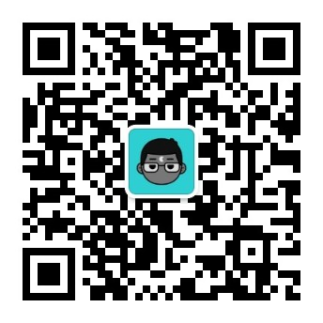
当当
WEI CHONG
自由PPT定制设计师
PPT模板设计师
教育行业课程产品经理
微信：Darlye824079

Slide 16

当当 作品
51PPT模板网 www.51pptmoban.com 授权发布

